Slide 1
[02] 웹 UI 프로그래밍
남기민

Slide 2
목차
개요
실행결과
메인페이지의 구성
추가페이지의 구성

Slide 3
개요
기본적인 내용은 일반적인 이력서와 같음.
사진 및 인적사항 추가사항으로 구성하였으며,
추가사항의 경우 탭형식으로 구성하여
클릭 시 외부의 해당 자료가 불러오는 방법으로 작성하였음.
마지막은 바로가기 버튼과 Top으로 이동하는 버튼을 위치하였다.

Slide 4
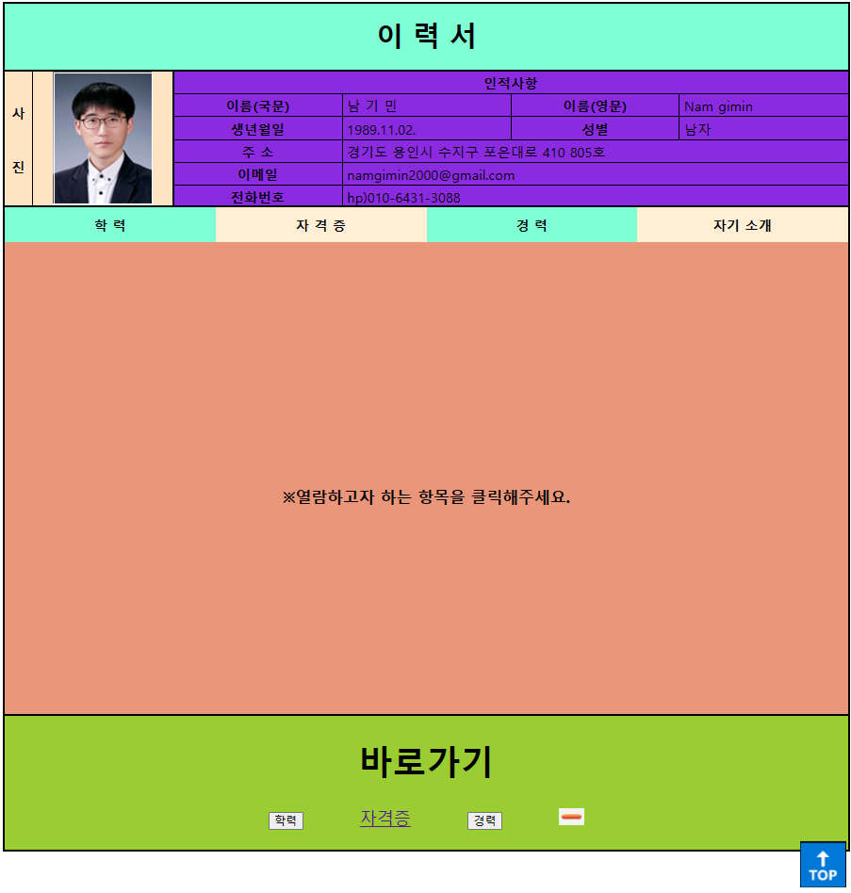
실행결과
①이력서
②사진
③인적사항
④열람사항
⑤바로가기
⑥Top 버튼

Slide 5
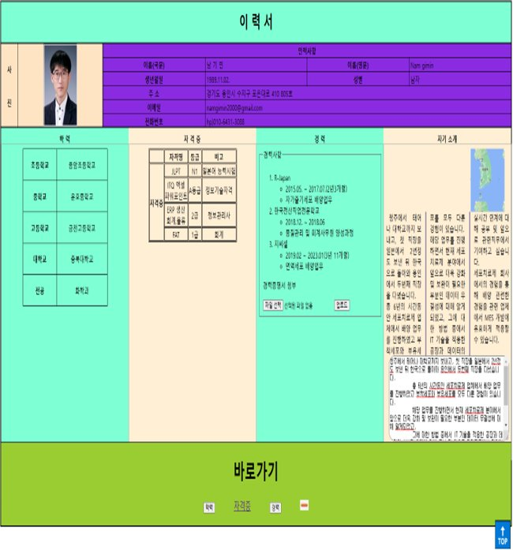
실행결과
열람항목
클릭 후 모습

Slide 6
메인페이지의 구성
틀 구성 - Grid, border, margin, padding, text-align, line-height
사진 - table, colspan, img
인적사항 - table, colspan
열람사항 - ul, li, float:left, details, summary, id
바로가기 - a, input, img
Top – a, img, position:fixed

Slide 7
추가페이지의 구성 요소
* 학력, 자격증, 경력, 자기소개
학력 - Table, collapse
자격증 - Table, rowspan
경력 - ol, ul, input type="file", button
자기소개 - animation, colunm, textarea

